Slide 1
Платформы и фреймворки глубокого обучения

Slide 2
Обучение и прямой проход (инференс) нейронных сетей
Обучение. В процессе обучения размеченный набор данных пропускается через необученную нейронную сеть. Результаты фреймворка сравниваются с разметкой. Затем фреймворк оценивает значение ошибки и обновляет веса в слоях нейронной сети методом обратного распространения ошибки. Этот процесс повторяется до тех пор, пока нейронная сеть не будет делать прогнозы с достаточной точностью. Для этого требуются мощные вычислительные кластеры и высокопроизводительные масштабируемые системы хранения.
Инференс – это использование обученной модели нейронной сети в работе. Для использования глубоких моделей в прикладных задачах требуется минимизировать использование ресурсов. Решается это различными способами: использование оптимизированных библиотек, которые максимально плотно заполняют конвейер процессора вычислениями (так называемые инференс-фреймворки); конвертация параметров модели из fp32 в fp16, int8; использование специализированных ускорителей (GPU, NPU, TPU, FPGA).

Slide 3
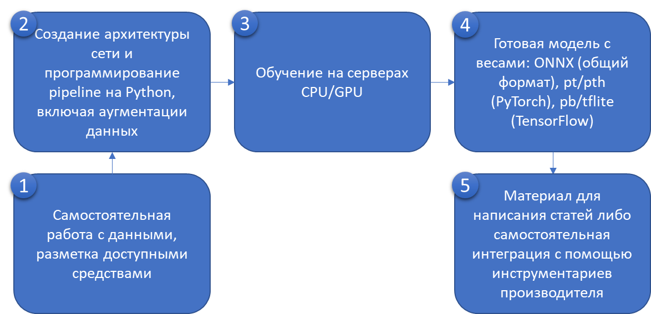
Фреймворки обучения нейронных сетей
Фреймворк обучения нейронных сетей представляет собой инструментарий для исследователя, позволяющий спроектировать архитектуру нейронной сети и обучить ее на предварительно собранных и размеченных данных. На выходе исследователь получает готовую модель нейронной сети с обученными коэффициентами – так называемыми «весами». Схема работы фреймворка представлена ниже.
TensorFlow и PyTorch на сегодняшний день являются двумя наиболее популярными фреймворками глубокого обучения.

Slide 4
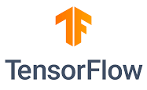
Фреймворки обучения нейронных сетей
TensorFlow был разработан в Google в 2015 году. В основе первых версий TensorFlow лежали статические вычислительные графы, которые определялись перед запуском модели, что требовало перекомпиляции при изменении входных параметров.
В 2019 году был представлен TensorFlow 2.0 с динамическими вычислительными графами, что существенно добавило гибкости к обучению нейронных сетей и к проведению различных экспериментов. Тем не менее, в TensorFlow 2.0 для распараллеливания моделей нейронных сетей на нескольких видеокартах все еще требуется использование дополнительных надстроек, в сравнении с PyTorch.
Используя TensorFlow, можно добиться тех же результатов, что и при использовании PyTorch, но для этого потребуется больше навыков и усилий специалистов. Поэтому для быстрого старта в разработку нейронных сетей новички зачастую используют Keras – высокоуровневую надстройку над TensorFlow.
Более того, с каждым годом увеличивается количество различных мобильных и веб-приложений, поэтому возникает потребность в развертывании моделей на мобильных устройствах и в браузерах. Tensorflow.js позволяет запускать собственные модели нейронных сетей в браузере, используя JavaScript. Tensorflow Lite позволяет оптимизировать и квантовать модели, что способствует повышению скорости работы нейронной сети и уменьшению количества использованной памяти на мобильных устройствах.

Slide 5

Фреймворки обучения нейронных сетей
PyTorch был разработан в Facebook в 2017 году. Динамические вычислительные графы, использующиеся в PyTorch, не требуют компиляции перед каждым выполнением. Это позволяет изменять входные данные в процессе работы и проводить более широкий спектр экспериментов.
Для ускорения и эффективной работы с памятью приходится использовать более сложные инструменты, например JIT-компилятор (Just In Time), который создает статический вычислительный граф.
Одна из важнейших особенностей, отличающих PyTorch от TensorFlow – возможность распараллеливания моделей на нескольких видеокартах практически без усилий в несколько строк кода. Более того, PyTorch более тесно интегрирован с языком Python.
Для работы на мобильных устройствах используется надстройка PyTorch Mobile, которая позволяет осуществлять квантование и оптимизацию моделей как для Android, так и для iOS. Высокоуровневая надстройка PyTorch Lightning, являющаяся аналогом Keras для TensorFlow, позволяет снизить порог вхождения в разработку нейросетевых алгоритмов.

Slide 6

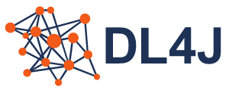

Фреймворки обучения нейронных сетей
Среди фреймворков глубокого обучения можно выделить две ветви: одни основаны на императивной парадигме (динамический вычислительный граф) вычислений, другие - на символьной (статический вычислительный граф).
Mxnet является представителем обеих парадигм.
Модуль Mxnet Gluon является представителем императивной парадигмы, в которой вычисления выполняются поэтапно, как они записаны в коде. Гибкость в отношении внесения изменений в ход исполнения операций – основное преимущество динамических вычислительных графов. Однако такие графы перестраиваются в каждой новой итерации, что не эффективно ни в отношении памяти, ни в отношении скорости.
В символьной парадигме (Mxnet Symbol) код компилируется и оптимизируется. Такие статические графы легко переносятся на разные платформы, что является их несомненным плюсом. Минусом является жестко заданная форма графа, при которой каждая итерация проходит одинаково
В 2016 году в Baidu был разработал фреймворк PaddlePaddle (PArallel Distributed Deep LEarning).
PaddlePaddle, также как и Mxnet, является представителем как императивной, так и символьной парадигмы. Это позволяет ему сохранить гибкость разработки и высокую производительность во время выполнения.
PaddlePaddle прост в использовании, достаточно эффективен и поддерживает широкий спектр архитектур нейронных сетей и алгоритмов оптимизации. Более того, PaddlePaddle позволяет проводить обучение сверхмасштабных глубоких нейронных сетей с большим числом параметров на данных, распределенных по сотням вычислительных узлов.
На Java развивается DeepLearning4j (DL4J) – фреймворк глубокого обучения, в котором имеется полный набор инструментов - от первичной обработки данных до решения всевозможных задач: распознавание изображений, обработка аудио, обработка естественного языка, создание рекомендательных систем и т.д.
Более того, DL4J имеет несколько подмодулей - от импорта моделей из Keras до распределенного обучения на Spark.
На данный момент DL4J сложно конкурировать с TensorFlow и PyTorch, которые «выигрывают» у DL4J более подробной документацией, техническими возможностями, размерами сообщества и быстрой динамикой развития.

Slide 7
Фреймворки обучения нейронных сетей
ФГУП «ГосНИИАС» в рамках работ по разработке Платформы обучения глубоких нейронных сетей представил собственную библиотеку обучения нейросетевых алгоритмов – «platLib». Библиотека platLib представляет собой современную библиотеку для разработки и обучения нейросетевых алгоритмов. Библиотека состоит из двух основных частей: модулей platLib (аналогом в PyTorch является библиотека «torch»), который реализует программные примитивы, непосредственно содержащие процедуры формирования и обучения нейронных сетей, а также модулей platProj (аналогом в PyTorch является библиотека «torchvision») для работы с обучающими выборками, процедурами аугментации и прочими вспомогательными функциями.
Общая структура библиотеки platLib представлена на рисунке ниже.
platLib Python
platLib C++
GDM
commLib
NVIDIA (Cuda) + cudnn
CPU (C++)
AMD(HIP) + MIOpen
MPI lib
При разработке пользователь взаимодействует с библиотекой platLib на языке Python, как и другие современные фреймворки глубокого обучения. При этом на текущий момент реализовано более 60 вычислительных примитивов, которые позволяют пользователю как разрабатывать собственные слои для нейронных сетей, так и использовать современных архитектуры такие как ResNet, ResNext, SEResnet, DenseNet, MobileNet v1,v2,v3 и многие другие.

Slide 8
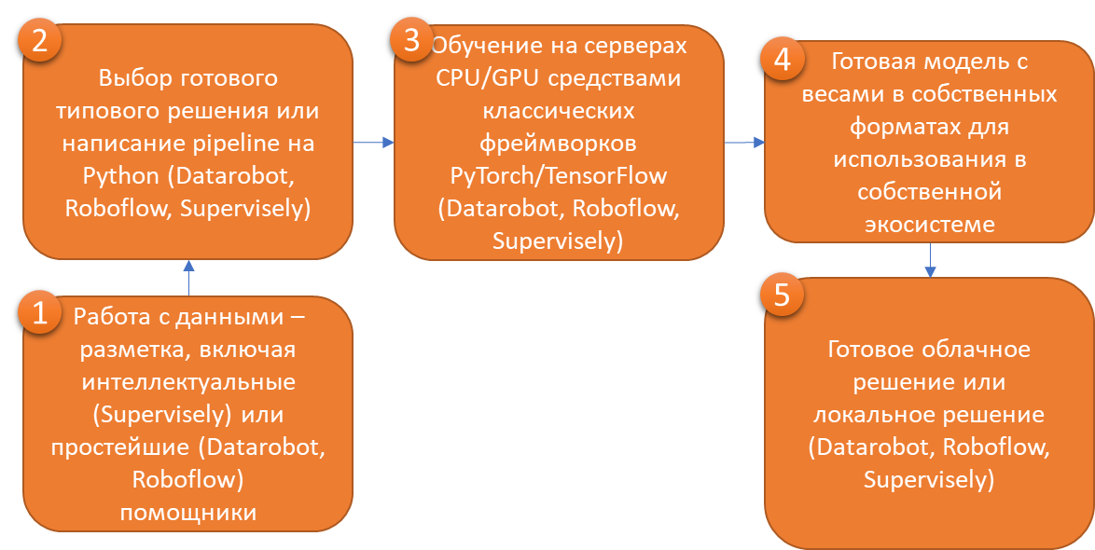
Платформы обучения нейронных сетей
Платформа для подготовки конечных решений представляет собой конечный инструментарий как для исследователя, так и для разработчика или инженера, позволяющий собрать и в автоматизированном режиме разметить данные для обучения, подобрать готовое типовое решение или создать архитектуру самостоятельно, провести обучение нейронной сети и на выходе получить работающий программный сервис, позволяющий решать поставленную задачу.
Основные решения, предоставляющие конечным потребителям платформу для подготовки конечных решений на основе глубоких нейронных сетей – Supervisely, Roboflow, Datarobot, «Платформа-ГНС» разработки ФГУП ГосНИИАС.
Все вышеперечисленные платформы предоставляют потребителю на выбор целый набор готовых типовых решений для различных классических задач машинного обучения. Платформа «Datarobot» больше направлена на задачи обработки данных, есть возможность ограниченного применения автообучения (AutoML), практически отсутствуют типовые решения по обработке изображений. Платформа «Supervisely» предлагает целый спектр типовых решений по обработке изображений, видеопоследовательностей, а также трехмерных облаков точек. Платформа «Roboflow» также специализируется на обработке изображений, предлагая потребителю набор типовых решений в основном для задачи распознавания объектов.

Slide 9
Фреймворки и платформы глубокого обучения
9
Классические фреймворки для обучения нейронных сетей: PlatLib, PyTorch, TensorFlow, Keras и др.
Самостоятельная работа с данными, разметка доступными средствами
Создание архитектуры сети и программирование pipeline на Python, включая аугментации данных
Обучение на серверах CPU/GPU
Готовая моделька с весами: ONNX (общий формат), pt/pth (PyTorch), pb/tflite (TensorFlow)
Материал для написания статей либо самостоятельная интеграция с помощью инструментариев производителя
Платформы для обучения нейронных сетей: Платформа, Datarobot, Roboflow, Supervisely
Зарубежные
платформы:
Выбор готового типового решения или написание pipeline на Python (Datarobot, Roboflow, Supervisely)
Обучение на серверах CPU/GPU средствами классических фреймворков PyTorch/TensorFlow (Datarobot, Roboflow, Supervisely)
Готовая моделька с весами в собственных форматах для использования в собственной экосистеме
Готовое облачное решение или локальное решение (Datarobot, Roboflow, Supervisely)
Работа с данными – разметка, включая интеллектуальные (Платформа, Supervisely) или простейшие (Datarobot, Roboflow)
помощники
Выбор готового решения / визуальное программирование (элементы есть у Roboflow) / написание pipeline на Python
Обучение на серверах CPU/GPU + отечественных вычислителях.
Готовое встраиваемое решение с поддержкой отечественных вычислителей (Платформа)
Готовая моделька с весами: ONNX, bin/json (Платформа)
Платформа-ГНС:

Slide 10





Фреймворки глубокого обучения
 | TensorFlow | Keras | Pytorch | PLAT
Низкий порог входа
Распределенное обучение
Интерфейсы для мониторинга и визуализации
Быстрое прототипирование
Гибкость разработки
Большое сообщество разработчиков
Обучение на отечественных вычислителях
Поддержка самых современных архитектур
Основной API для работы с библиотекой | python | python | python | python
Разработчик

Slide 11
Платформы глубокого обучения
 | Datarobot | Roboflow | Supervisely | Платформа-ГНС | БАУМ | Концерн Вега
Работа с изображениями
Работа с данными
Интеллектуальный помощник работы с изображениями/данными
Готовые типовые решения
Визуальное программирование
Написание pipeline на Python
Обучение на CPU/GPU
Обучение на отечественных вычислителях
Модель в формате ONNX
Экспорт на конечные аппаратные архитектуры
Экспорт на отечественные аппаратные архитектуры

Slide 12
Обучение и прямой проход (инференс) нейронных сетей
Обучение. В процессе обучения размеченный набор данных пропускается через необученную нейронную сеть. Результаты фреймворка сравниваются с разметкой. Затем фреймворк оценивает значение ошибки и обновляет веса в слоях нейронной сети методом обратного распространения ошибки. Этот процесс повторяется до тех пор, пока нейронная сеть не будет делать прогнозы с достаточной точностью. Для этого требуются мощные вычислительные кластеры и высокопроизводительные масштабируемые системы хранения.
Инференс – это использование обученной модели нейронной сети в работе. Для использования глубоких моделей в прикладных задачах требуется минимизировать использование ресурсов. Решается это различными способами: использование оптимизированных библиотек, которые максимально плотно заполняют конвейер процессора вычислениями (так называемые инференс-фреймворки); конвертация параметров модели из fp32 в fp16, int8; использование специализированных ускорителей (GPU, NPU, TPU, FPGA).

Slide 13
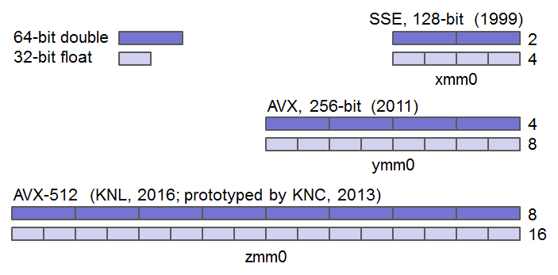
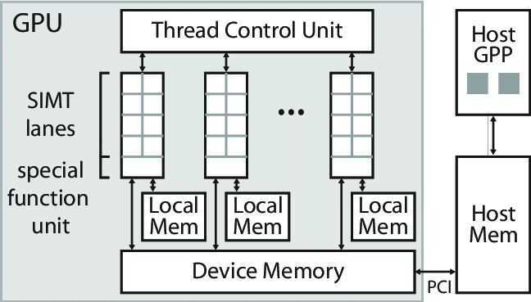
Ускорение процесса обучения
Ускорение обучения и инференса нейронных сетей достигается за счет использования хорошо оптимизированных библиотек.
Одна из наиболее частых видов оптимизаций – использование наиболее подходящих структур данных, улучшающее расположение в памяти (cache friendly).
Для GPU оптимизация в основном происходит за счет применения модели Single Instruction Multiple Thread (SIMT). Повышение производительности базируется на параллельном запуске множества скалярных потоков
Для CPU оптимизация в основном происходит за счет применения модели Single Instruction Multiple Data (SIMD), которая представлена векторными расширениями SSE, AVX, AVX-2, AVX-512

Slide 14




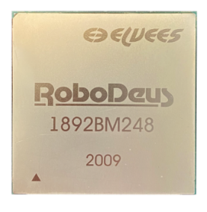
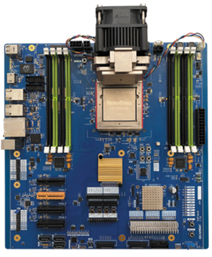
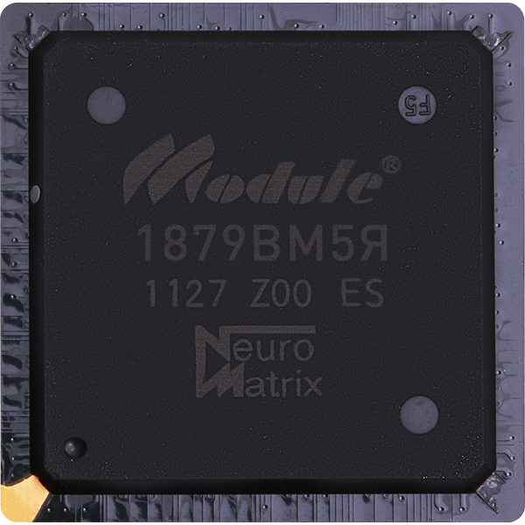
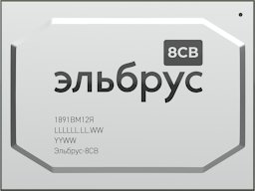
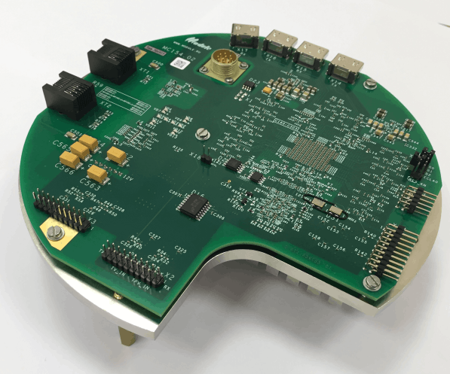
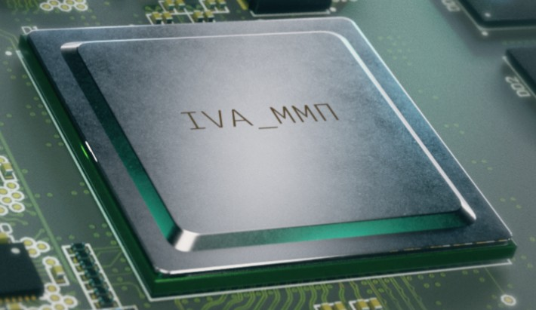
Отечественные нейропроцессоры
14
NM6408
Решаемые задачи:
Обеспечение аппаратной поддержки систем принятия решений на командных пунктах
Распознавание образов и сигналов, переданных на АРМ командира/оператора командного пункта
Распознавание объектов по данным с систем наблюдения и слежения
Разработка встроенных универсальных аппаратных решений для использование в составе БПЛА и других ИИ систем
Robodeus
Решаемые задачи:
Построение высокопроизводительных систем обработки данных для обучения нейронных сетей в прикладных применениях искусственного интеллекта.
ДАТЫ ВЫПУСКА:
январь 2021 – процессор
апрель 2021 – нейросетевые ускорители на базе процессора
IVA TPU
Решаемые задачи:
Задачи компьютерного зрения, распознавание лиц и объектов;
Обработка и улучшение качества видео;
Рекомендательные системы.
ДАТЫ ВЫПУСКА:
апрель 2021 – процессор
июнь 2021 – нейросетевые ускорители на базе процессора
Эльбрус-8СВ
Решаемые задачи:
Построение многопроцессорных серверов и рабочих станций, а также бортовых вычислителей, требовательных к скорости обработки и передачи информации. Может быть использован также и для обучения глубоких нейронных сетей.

Slide 15
Отечественные нейропроцессоры
15
Neuromatrix NM6408 компании ЗАО НТЦ Модуль
NM6408 был выпущен в 2019 году. Чип NM6408 представляет собой универсальную платформу, ориентированную на решение задач обработки больших потоков данных в реальном масштабе времени (цифровая обработка сигналов, обработка изображений, навигация, связь, эмуляция нейронных сетей и т.д.).
Содержит четыре кластера, каждый из которых содержит RISC процессор ARM Cortex-A5 и четыре процессорных ядра NMC4, а также 32-х разрядный универсальный управляющий RISC процессор ARM Cortex-A5. На базе NM6408 построен серверный нейросетевой вычислитель МС127.05. Рабочая частота ядер NM6408 – 1 ГГц. Спроектирован и изготовлен по технологии 28 нм.
NM6408
Решаемые задачи:
Обеспечение аппаратной поддержки систем принятия решений на командных пунктах
Распознавание образов и сигналов, переданных на АРМ командира/оператора командного пункта
Распознавание объектов по данным с систем наблюдения и слежения
Разработка встроенных универсальных аппаратных решений для использование в составе БПЛА и других ИИ систем

Slide 16
Отечественные нейропроцессоры
RoboDeus компании АО НПЦ Элвис
Микросхема RoboDeus (2021 г. выпуска) представляет собой SoC многоядерного микропроцессора для нового поколения оборудования с поддержкой видеоаналитики. Микросхема может использоваться в когнитивных серверах, в задачах обучения нейронных сетей, автономных робототехнических комплексах и мультимедийных приложениях.
Высокопроизводительная микропроцессорная SoC 1892ВМ248 RoboDeus изготавливается по технологии 16 нм и включает 8-ядерный когерентный кластер CPU MIPS64, кластер на базе 16 DSP-ядер ELcore-50, 4 графических ядра PowerVR Series8XT, кодеки HEVC/H.264, навигационное ядро с поддержкой ГЛОНАСС/GPS/BeiDou/GALILEO и встроенные порты ввода/вывода.
Robodeus
Решаемые задачи:
Построение высокопроизводительных систем обработки данных для обучения нейронных сетей в прикладных применениях искусственного интеллекта.
ДАТЫ ВЫПУСКА:
январь 2021 – процессор
апрель 2021 – нейросетевые ускорители на базе процессора

Slide 17
Отечественные нейропроцессоры
IVA TPU ГК «ХайТэк»
Специализированный процессор IVA TPU – это разработка компании IVA Technologies, которая базируется на результатах собственных исследований нейропроцессоров. Основой процессоров является блок матричного умножения, который выполняет наиболее ресурсоемкие вычисления со скоростью десятки тысяч операций за такт.
Характеристики IVA TPU следующие: производительность не менее 20 TOPS, поддержка типов данных «integer» и «reduced float», оптимизация вычислений для разреженных матриц (Fine grain Sparsity), потребляемая мощность не более 100 W.
IVA TPU
Решаемые задачи:
Задачи компьютерного зрения, распознавание лиц и объектов;
Обработка и улучшение качества видео;
Рекомендательные системы.
ДАТЫ ВЫПУСКА:
апрель 2021 – процессор
июнь 2021 – нейросетевые ускорители на базе процессора

Slide 18
Отечественные нейропроцессоры
18
Эльбрус-8С компании АО МЦСТ
Микропроцессор Эльбрус-8С — высокопроизводительный процессор общего назначения с улучшенной архитектурой Эльбрус, позволяющей выполнять до 25 операций за один такт в каждом ядре — 250 млрд. операций с плавающей запятой в секунду. Спроектирован и изготовлен по технологии 28 нм, позволяющим снизить энергопотребление.
Оригинальная архитектура Эльбрус, обеспечивающая высокую производительность в математических расчётах, криптографии, цифровой обработке сигналов. Не является платформой, специально предназначенной для нейросетевых вычислений, но может для них использоваться в ряде случаев.
Аппаратная поддержка защищенных вычислений. Отдельный стек вызовов, дающий преимущества с точки зрения информационной безопасности.
Исполнение двоичных кодов в системе команд Intel х86 и х86-64 с помощью динамической трансляции без перекомпиляции программ.
Эльбрус-8СВ
Решаемые задачи:
Построение многопроцессорных серверов и рабочих станций, а также бортовых вычислителей, требовательных к скорости обработки и передачи информации. Может быть использован также и для обучения глубоких нейронных сетей.

Slide 19
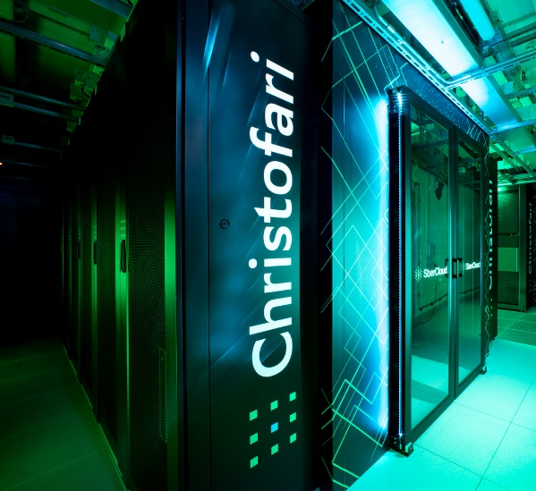
СуперЭВМ для обучения суперглубоких архитектур
19
=
или
или
9600 RoboDeus
307200 NM6408
307200 Эльбрус-8СВ
Кристофари (суперкомпьютер Сбербанка)
Суперкомпьютер на базе 1200 Tesla V100 для обучения глубоких нейронных сетей:
производительность суперкомпьютера составляет 6,669 петафлопс, а пиковая — 8,790 петафлопс;
состоит из 75 Nvidia DGX-2;
специальная модифицированная версия PyTotch для обучения таких больших сетей;
обучались не полные модели GPT-3 (medium – 350М параметров и large – 760M параметров);
Сложности:
Создание инфраструктуры для обучения на таком количестве вычислителей
Создание программного обеспечения для обучения суперглубоких архитектур нейронных сетей
NEW!!!
Кристофари Neo
Суперкомпьютер на базе 700+ Tesla A100 80Gb для обучения глубоких нейронных сетей:
производительность суперкомпьютера составляет 11.95 петафлопс
состоит из Nvidia DGX A100;
дается в поминутную аренду по узлам

Slide 20

Инференс-фреймворки для различных аппаратных платформ
Аппаратная платформа Intel
Инференс-фреймворк OpenVINO
Инженеры Intel разработал OpenVINO как совершенный инструмент для удобной и быстрой разработки конечных решений основанных на обработке данных при помощи нейронных сетей включая конволюционные, рекуррентные и сети с attention-механизмом. Среди приложений, разрабатываемых при помощи openVINO, могут быть приложения для машинного зрения, распознавания речи, рекомендательных систем, обработка текстов и другие. OpenVINO способен идеально оптимизировать вычисления линейной алгебры для каждой архитектуры процессора Intel, максимально повышая производительность и ускоряя работу конкретного приложения.
Достоинства:
Позволяет реализовать большинство востребованных задач по обнаружению объектов, сегментации, обработки естественного языка и др.
Предусматривает прямое конвертирование из самых популярных форматов Caffe*, TensorFlow*, tflite, MXNet*, Kaldi*, ONNX* фреймворков глубокого обучения.
Поддержка режимов оптимизации INT8 и FLOAT16.
Наличие большой базы предобученных моделей, позволяющих строить готовые решения «из коробки».
Недостатки:
Все перечисленные преимущества официально доступны только для оборудования Intel.
Модуль инференса имеет ограничения по типам слоёв в моделях и может не поддерживать часть из них для отдельных видов вычислителей.

Slide 21
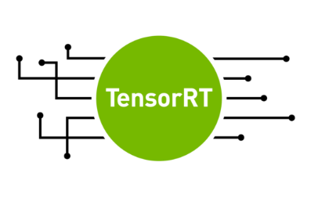
Аппаратная платформа NVidia
Инференс-фреймворк TensorRT
TensorRT — высокопроизводительный инструмент, разработанный инженерами Nvidia специально для инференса. Это — построенная на CUDA модель параллельного программирования, позволяющая оптимизировать вычисления линейной алгебры при помощи технологий CUDA-X. С помощью TensorRT разработчики могут оптимизировать и запускать приложения в том числе в области искусственного интеллекта для умной видеоаналитики, рекомендательных систем, обнаружения мошенничества, автономных систем.
Достоинства:
Ускорение достигается за счет объединения вычислений нескольких операций в одну (layer fusion) без промежуточных вычислений.
Большое количество открытых для реализации многих популярных алгоритмов обнаружения, сегментации, обработки естественного языка.
Поддержка режимов оптимизации INT8 и FLOAT16.
Популярность среди исследователей, большое сообщество, поддержка со стороны специалистов Nvidia, понятная документация.
Совместимость с другими инструментами от Nvidia (cuBLAS, cuDNN, NPP, CUDA и др.).
Недостатки:
Возможно использовать исключительно для работы с видеокартами Nvidia.
Значительное отличие скорости работы в зависимости от архитектуры видеокарты.

Slide 22
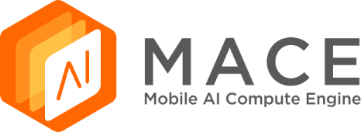
Аппаратная платформа ARM
Инференс-фреймворк Mace (XiaoMi)
MACE (Mobile AI Compute Engine) — это фреймворк для инференса глубоких нейронных сетей, оптимизированный для мобильных гетерогенных вычислительных платформ. MACE предоставляет инструменты и документацию, которые помогают пользователям развертывать модели глубокого обучения на мобильных телефонах, планшетах, персональных компьютерах и устройствах IoT.
Достоинства:
Относительно неплохая производительность.
Недостатки:
Неудобная конвертация в IR (Intermediate Representation file — промежуточный формат представления сети) с помощью .yml файлов.
Не такая полная поддержка слоев ONNX (Pytorch), как для TensorFlow.
Для большого количества архитектур требуется править реализации слоёв.
Оптимизация сети только на этапе конвертации в IR, в рантайме меняется только backend, кол-во потоков исполнения и режим энергосбережения (большие-маленькие ядра).`

Slide 23
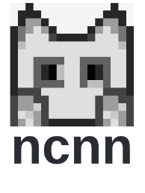
Аппаратная платформа ARM
Инференс-фреймворк Ncnn (Tencent)
NCNN — это фреймворк для инференса глубоких нейронных сетей, оптимизированный для мобильных платформ. NCNN не имеет сторонних зависимостей, он кроссплатформенный и работает быстрее, чем все известные платформы с открытым исходным кодом на процессорах мобильных телефонов. На основе NCNN разработчики могут легко переносить алгоритмы глубоких нейронных сетей на мобильные телефоны для эффективного выполнения, разрабатывать приложения с искусственным интеллектом. NCNN в настоящее время используется во многих приложениях Tencent, таких как QQ, Qzone, WeChat, Pitu и так далее.
Достоинства:
Работает практически на всех возможных связках OS (Linux/Windows/MacOS/Android/ IOS) + CPU (ARM/MIPS/RISC-V/x86) + GPU.
Удобная сборка и конвертация графа сети в IR. Полностью «работает из коробки».
Много примеров проектов для Android.
Гибкая оптимизация сети на этапе загрузки сети в рантайме, настройка скорости инференса к потреблению оперативной памяти
Недостатки:
Для GPU используется только Vulkan API, не все чипы его поддерживают.

Slide 24
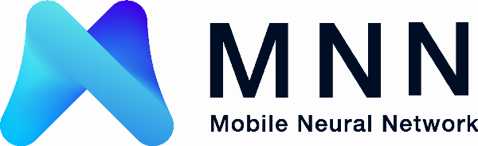
Аппаратная платформа ARM
Инференс-фреймворк MNN (Alibaba)
MNN (Mobile Neural Network) — это высокоэффективный и легкий фреймворк для инференса и глубокого обучения. Он поддерживает инференс и обучение моделей, и имеет одну из лучших в отрасли производительность для инференса и обучения на устройстве. В настоящее время MNN интегрирован в более чем 20 приложений Alibaba Inc, таких как Taobao, Tmall, Youku, Dingtalk, Xianyu и т. д., Охватывая более 70 сценариев использования, таких как прямая трансляция, захват короткого видео, рекомендации по поиску, поиск продуктов по изображению, интерактивный маркетинг, распределение капитала, контроль безопасности. Кроме того, MNN также используется на встроенных устройствах, таких как IoT.
Достоинства:
Удобная сборка и конвертация графа сети в IR. Полностью «работает из коробки».
Гибкая оптимизация сети на этапе загрузки сети в рантайме, настройка скорости инференса к потреблению оперативной памяти.
Для GPU поддерживаются несколько бэкендов:
• Android: OpenCL, Vulkan и OpenGL.
• IOS: Metal.
Недостатки:
Англоязычная документация отстает от китайской.

Slide 25
Сравнительные показатели инференса на ARM
Net arch: | Mobilenet V2_0.25 (320x320) | EfficientNet_b0 (224x224) | ResNet-50 (224x224) | ResNet-101 (224x224)
Mace (XiaoMi)
1 thread | 64 | 154 | 660 | 1600
2 threads | 40 | 112 | 450 | 1300
Ncnn (Tencent)
1 thread | 38 | 148 | 582 | 1154 (RAM 1.6 Gb)
1 thread (min RAM use) | - | - | - | 3500 (RAM 0.4 Gb)
2 threads | 25 | 105 | 382 | 835
MNN (Alibaba)
1 thread | 60 | 142 | 546 | 1200
2 threads | 35 | 101 | 344 | 855
4 threads (2xA-73 + 2xA-53) | 39 | 115 | 406 | 814
GPU (OpenCL backed) | 37 | 114 | 328 | 448

Slide 26
Сравнительные показатели инференса на Intel
Net arch: | MobilenetV2_0.25 (320x320) | EfficientNet_b0 (224x224) | ResNet-50 (224x224) | ResNet-101 (224x224)
Intel® Core(TM) i5-7400 CPU @ 3.00GHz
OpenVINO (Intel)
1 thread | 8.7 | 13.8 | 117.7 | 332.8
2 threads | 5.8 | 11.2 | 72.7 | 224
HPM (ГосНИИАС)
1 thread | 14.4 | 22.1 | 115.1 | 380.1
2 threads | 10.1 | 14.1 | 77.2 | 241.2
Intel® Xeon® Silver 4112 CPU @ 2.60GHz
OpenVINO (Intel)
1 thread | 12.5 | 19.8 | 164.4 | 2222
2 threads | 7.5 | 11.2 | 86.8 | 1482
4 threads | 5.3 | 7.8 | 53.7 | 1176

